Slide 1
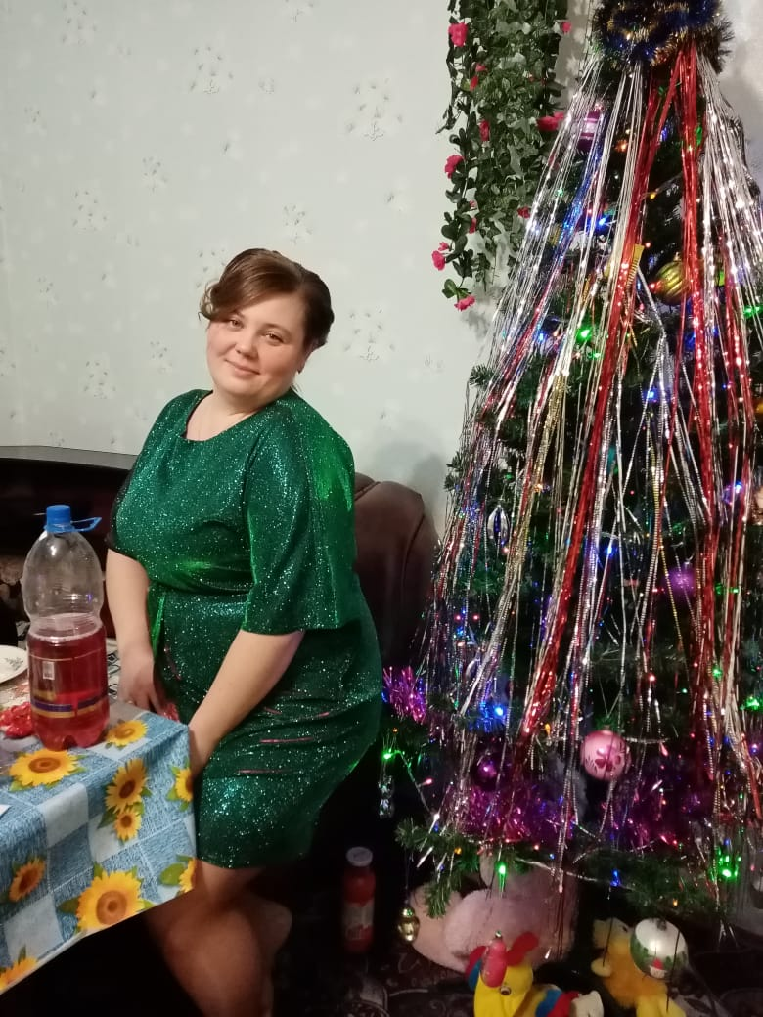
Проект “Скоро, скоро Новый год”.
Муниципальное казенное дошкольное образовательное учреждение
Детский сад №52 пгт Дружинино
Воспитатель
Пономарева
Екатерина Игоревна

Slide 2
Продолжительность проекта: Среднесрочный
с 02.12.19 по 27.12.19
Участники проекта:
воспитатель, дети средней группы,
родители воспитанников.

Slide 3
Актуальность: Всем известно, что самый любимый праздник детей – это Новый год. Предновогодняя суета, письма Деду Морозу, украшение ёлки и долгожданные подарки под ней – все это не сравнится даже с Днем рождения. При подготовке к празднованию Нового года у детей часто возникали вопросы: а почему украшают ёлку? А Дед Мороз настоящий? А где он живёт? А подарки Дед Мороз принесёт? Разобраться в этих вопросах поможет поисково-исследовательская деятельность, осуществляемая в ходе реализации проекта «Скоро, скоро Новый год»

Slide 4
Цель проекта: познакомить детей с традициями празднования нового года, и подарить ребенку праздник и подарки, настоящее Новогоднее Волшебство! Задачи проекта: - Разобрать понятие праздник – Новый год; - Вызвать желание у детей и родителей участвовать в подготовке к празднику (украшение группы, изготовление поделок); - Привлечь родителей как активных участников жизни группы к подготовке к Новогоднему празднику; - Раскрыть возможности и творческие способности детей через разнообразные виды деятельности; - Побуждать родителей к совместной творческой деятельности с детьми; - Создать новогоднее настроение.

Slide 5
Прогнозируемый результат:
1. Создание необходимых условий для организации совместной деятельности с родителями.
2. Формирование у детей интереса к народной культуре.
3. Появление интереса у родителей к жизни ДОУ.

Slide 6
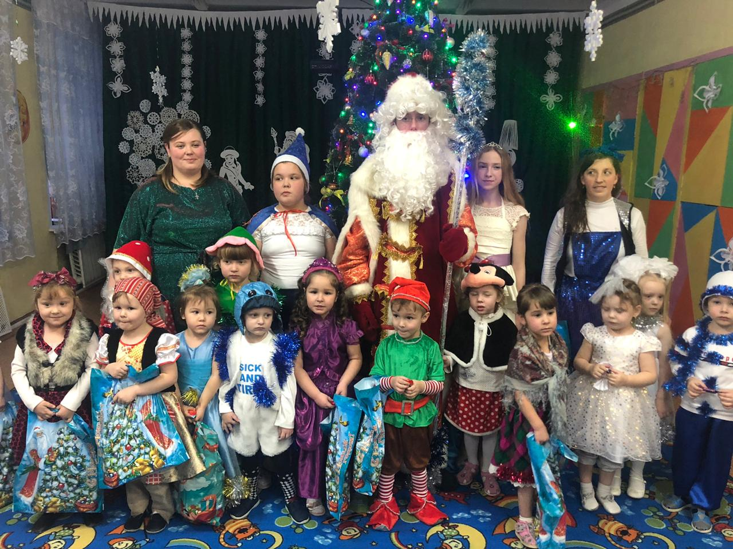
Вот что у нас получилось…

Slide 7
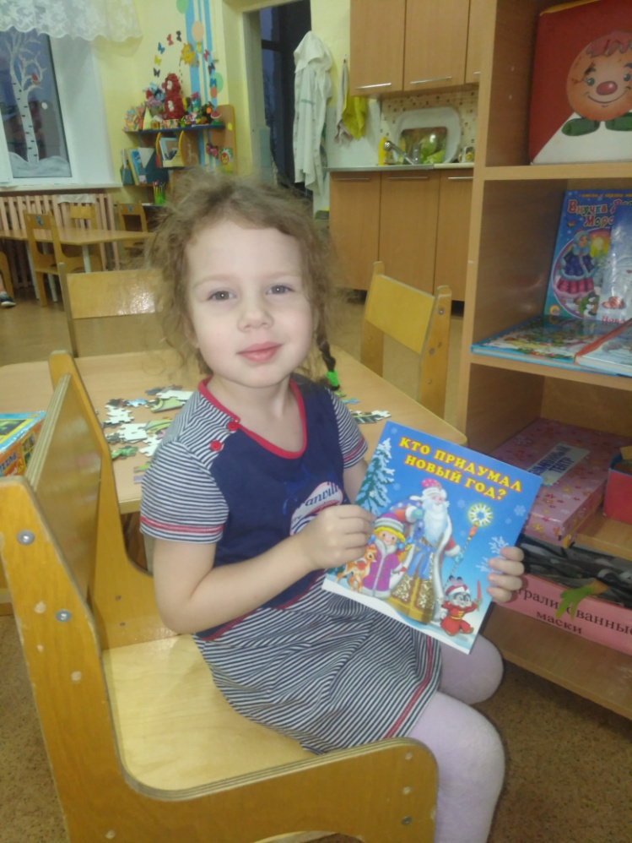
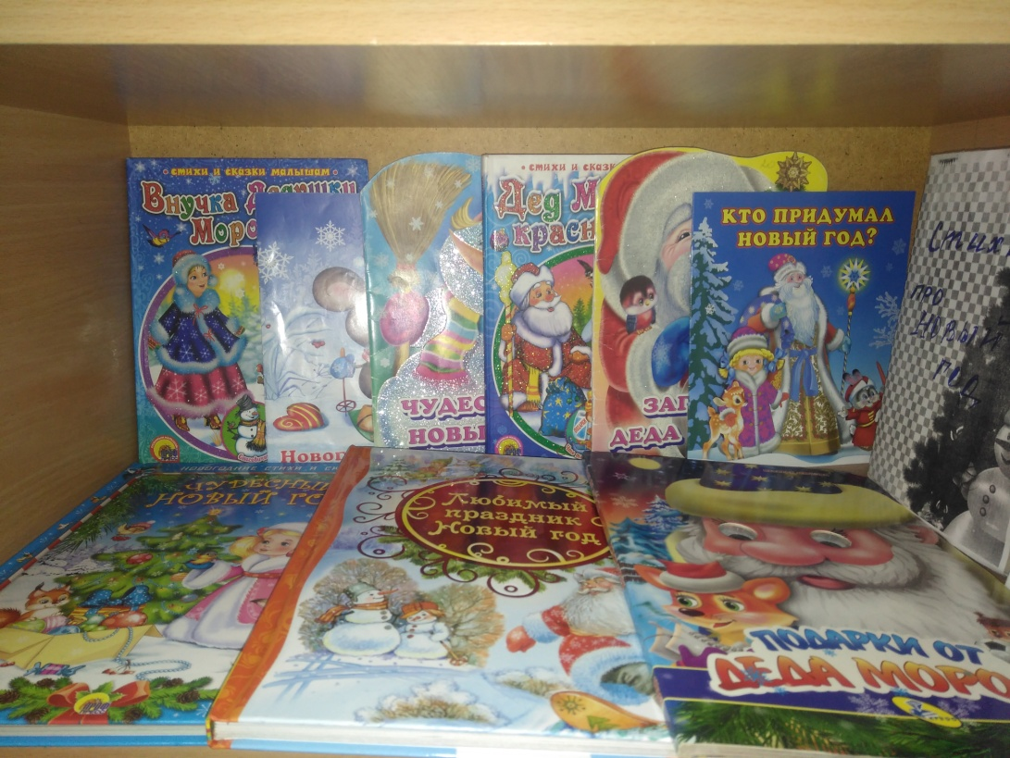
Много мы читали, по картинкам размышляли, чтоб скорее разгадать: Зачем нам елку украшать?, Зачем приходит Дед Мороз, неся подарков целый воз?...

Slide 8
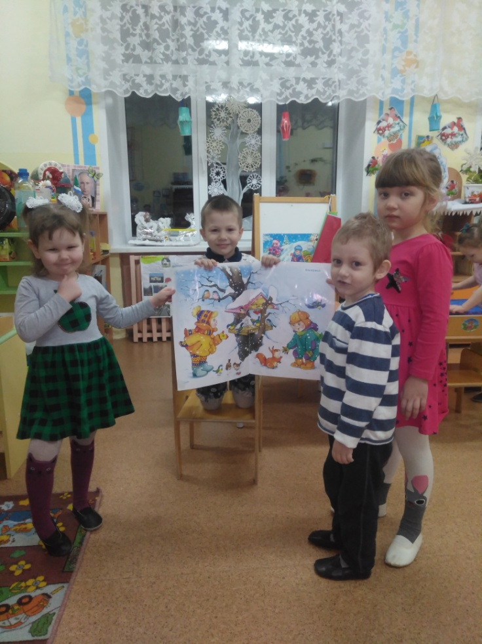
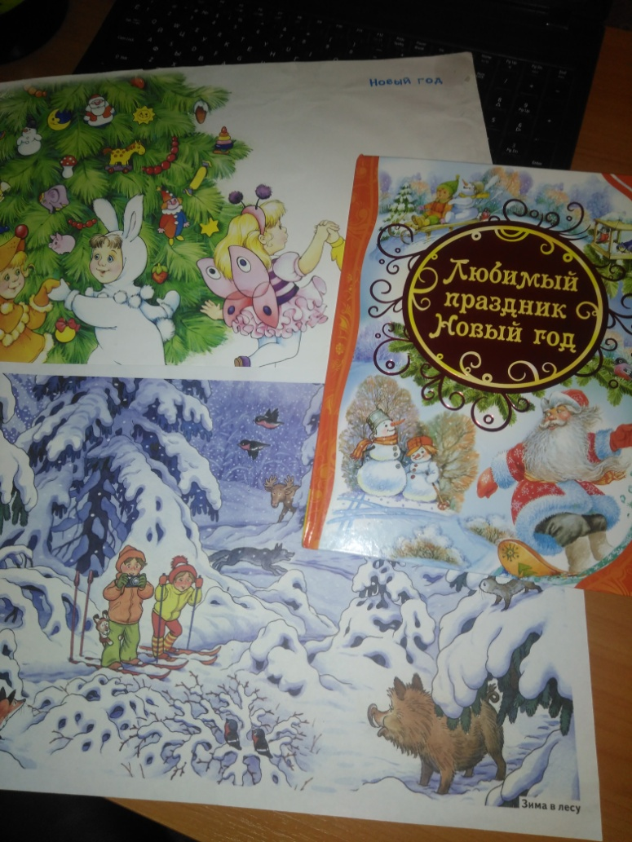
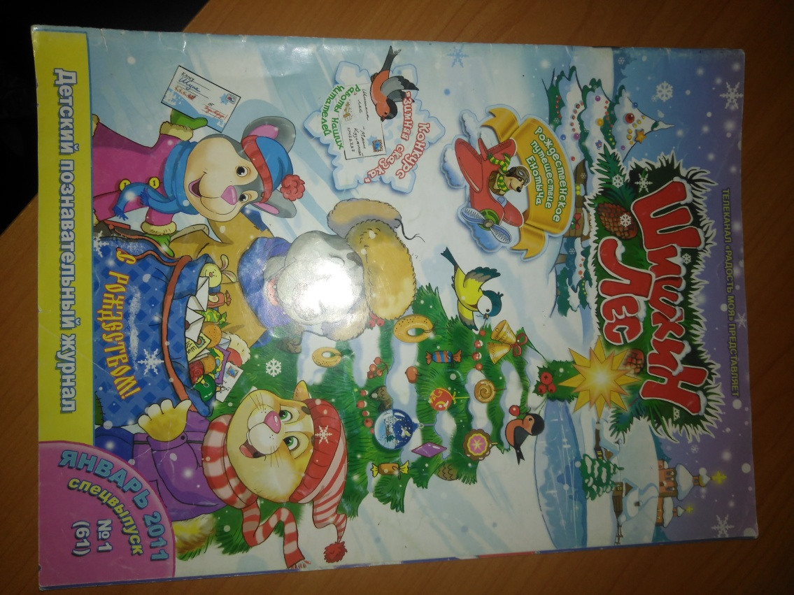

Slide 9
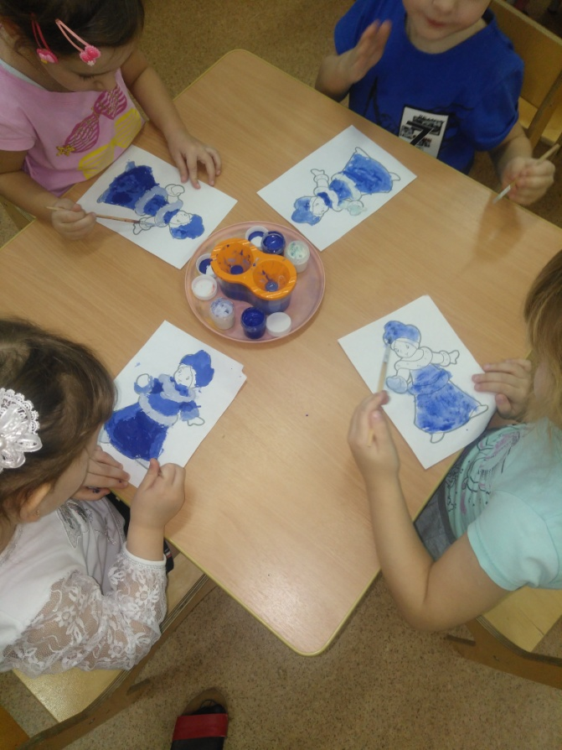
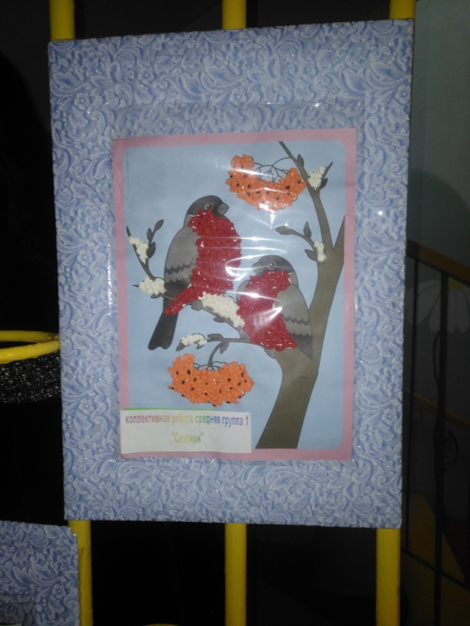
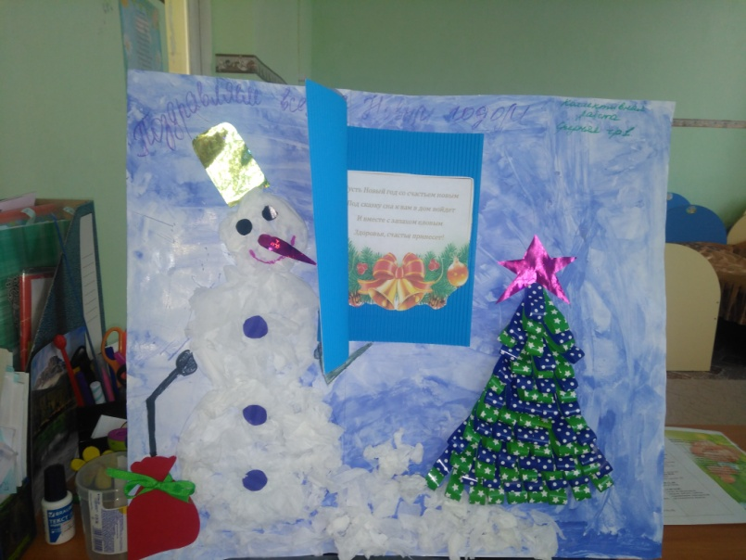
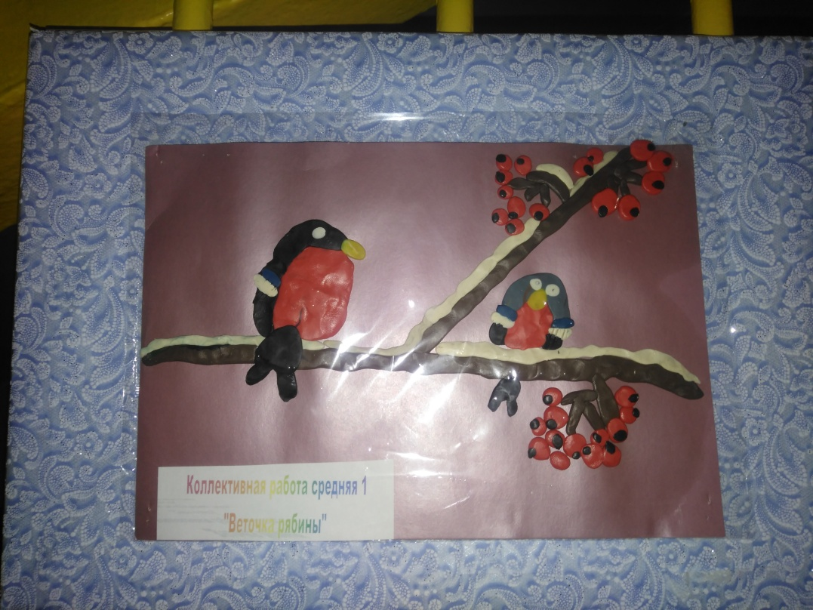
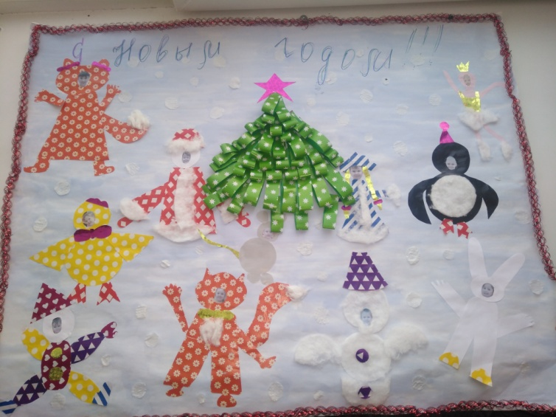
Вместе дружно рисовали, клеили, лепили…разные рисунки, поделки и газеты…

Slide 10
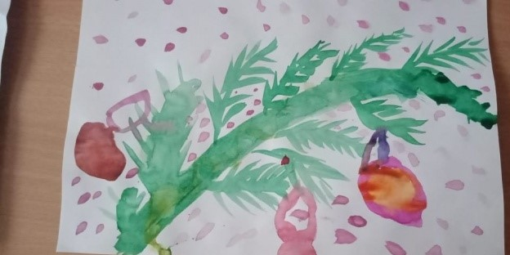
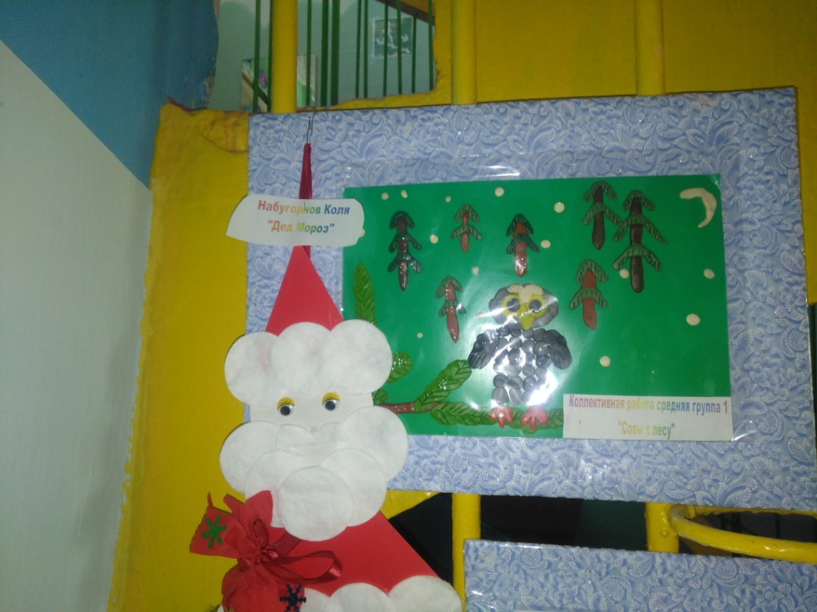
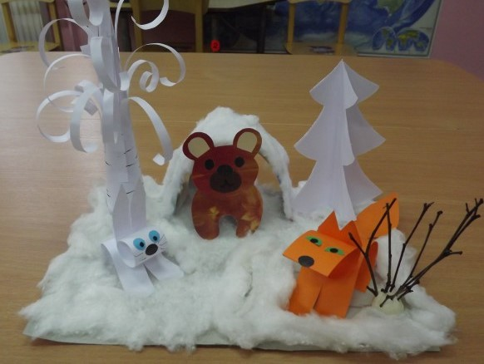
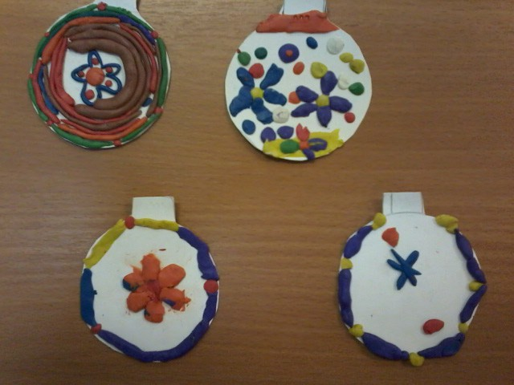

Slide 11
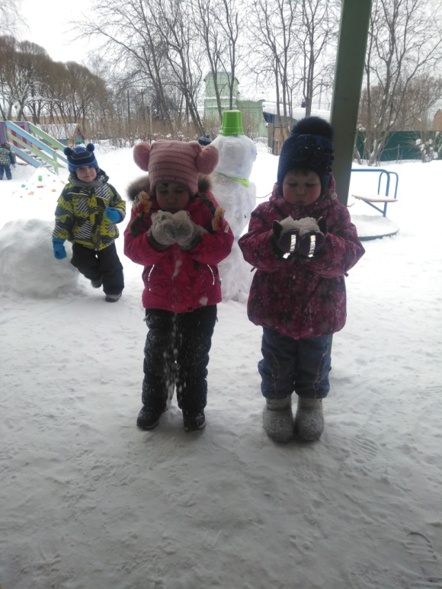
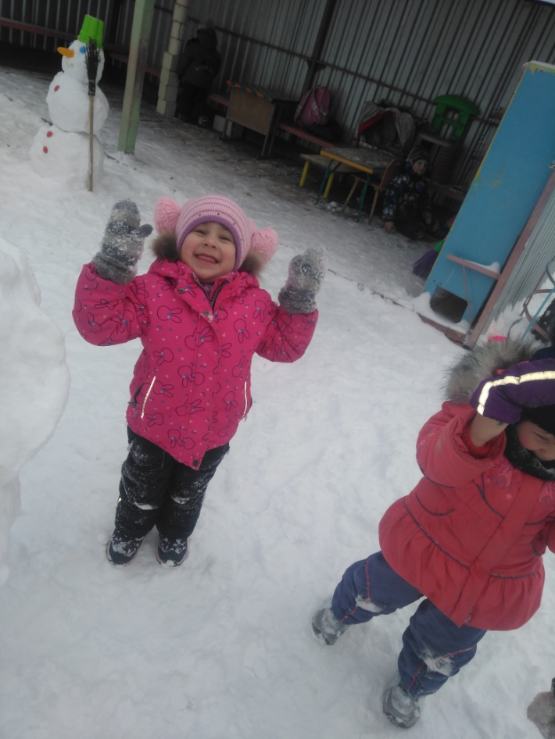
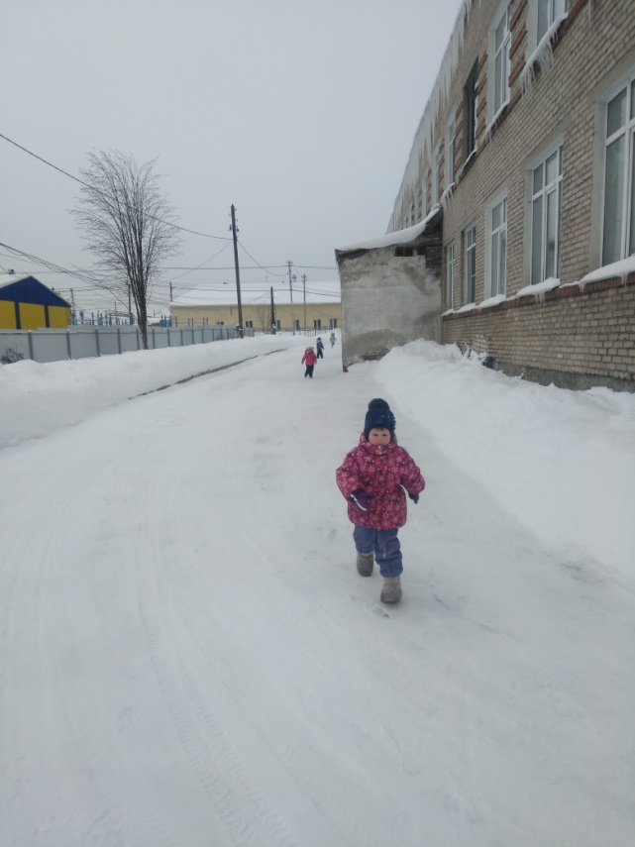
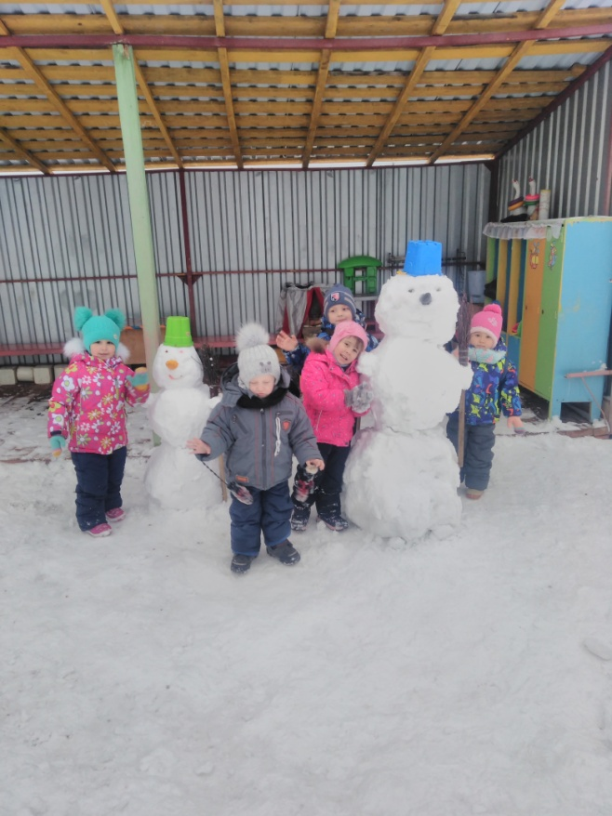
И про игры не забыли, много новых разучили …

Slide 12
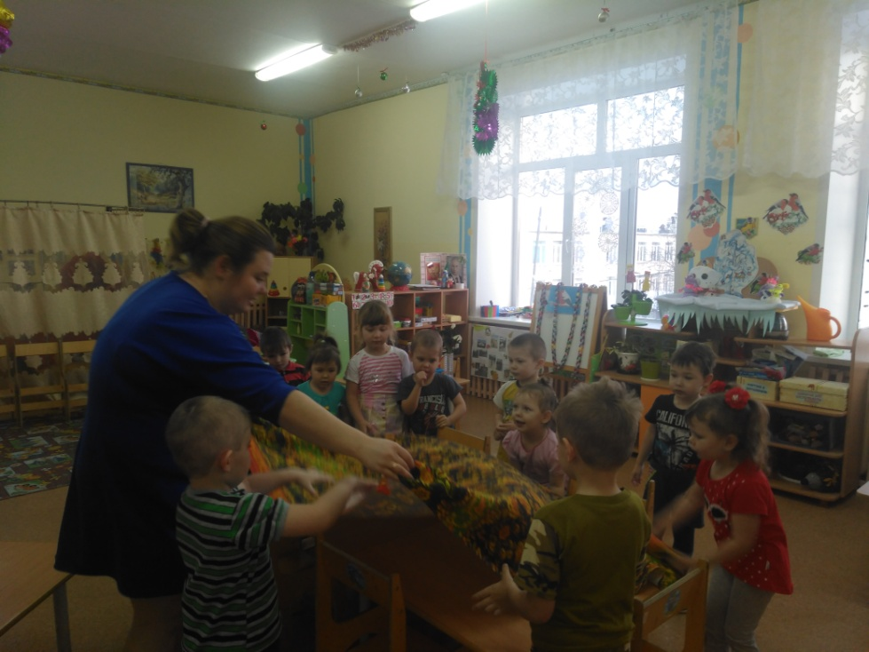
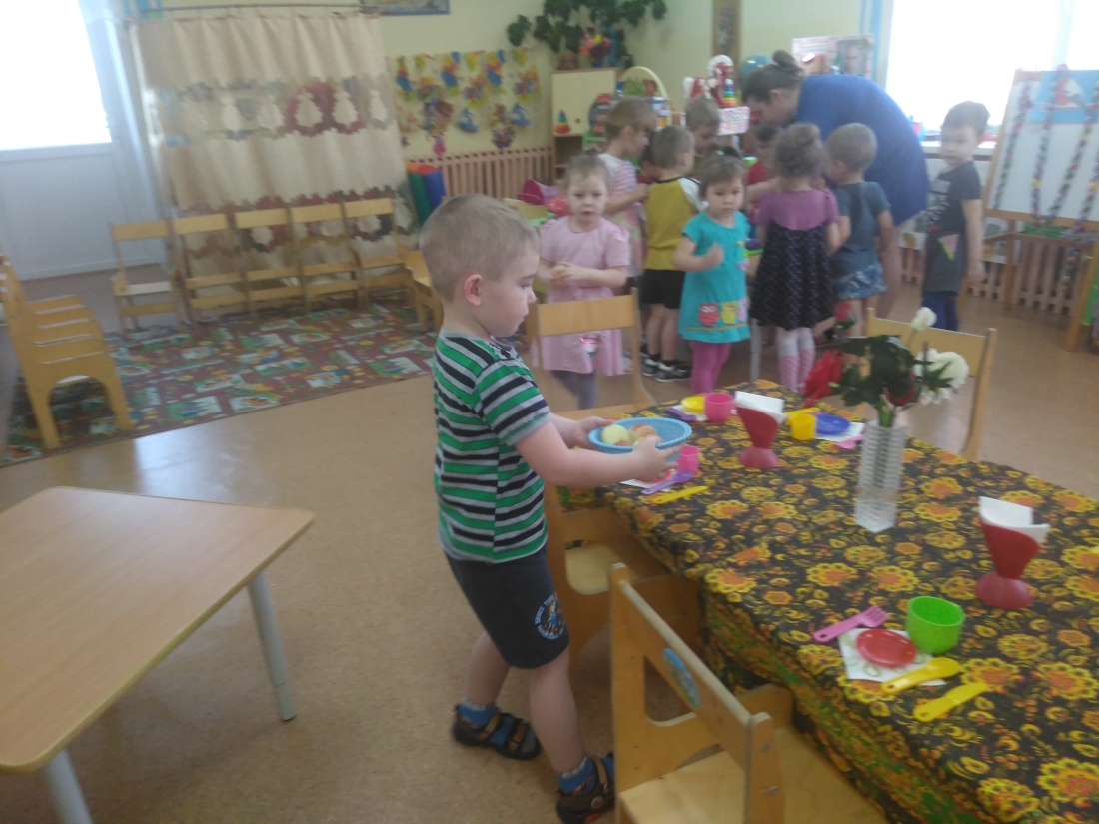
Учились стол мы накрывать, чтобы гостей нам принимать…

Slide 13
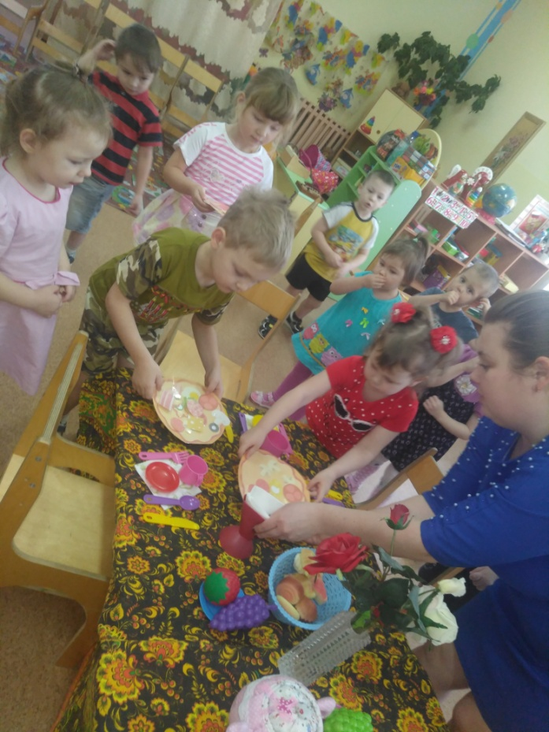
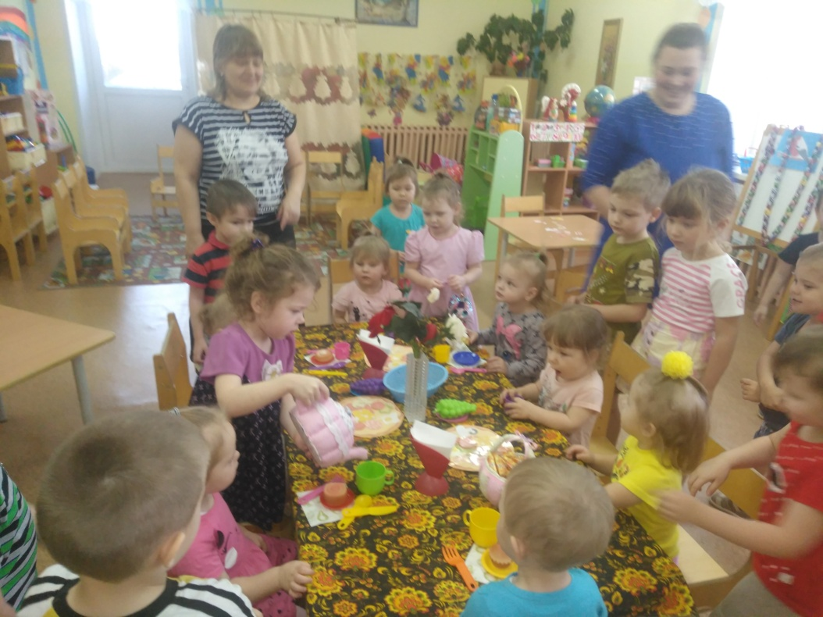
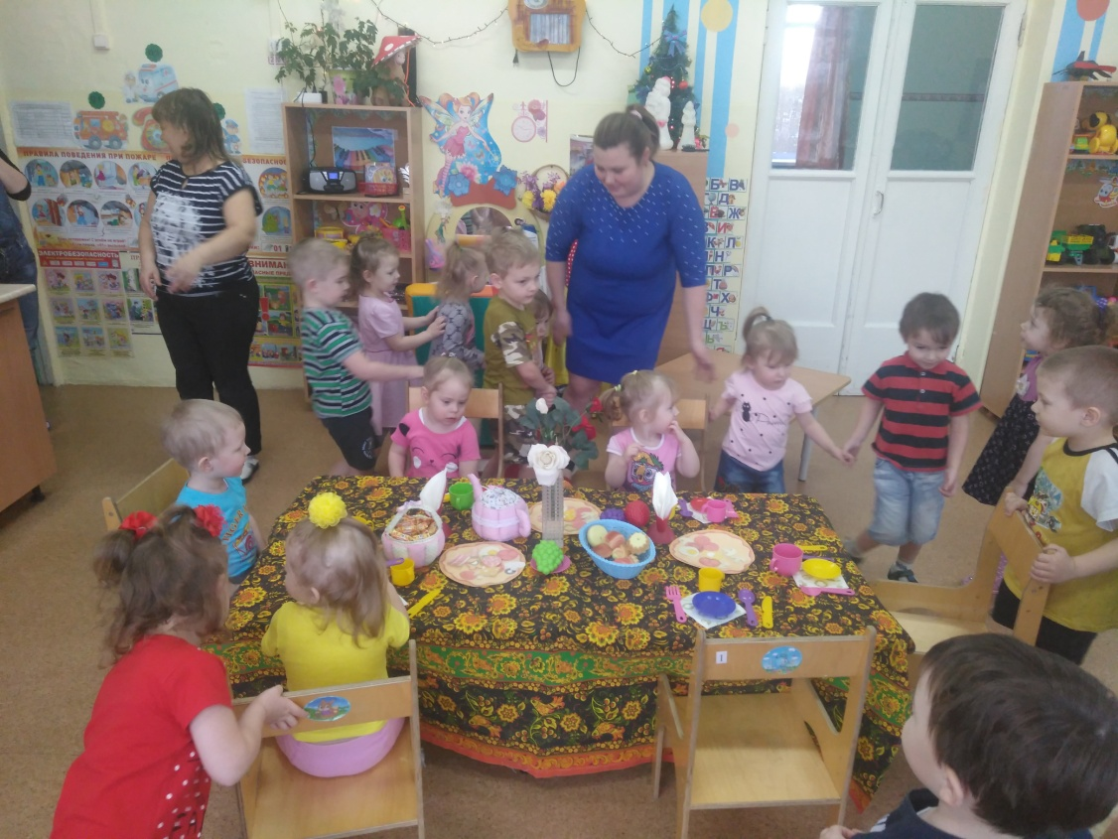

Slide 14
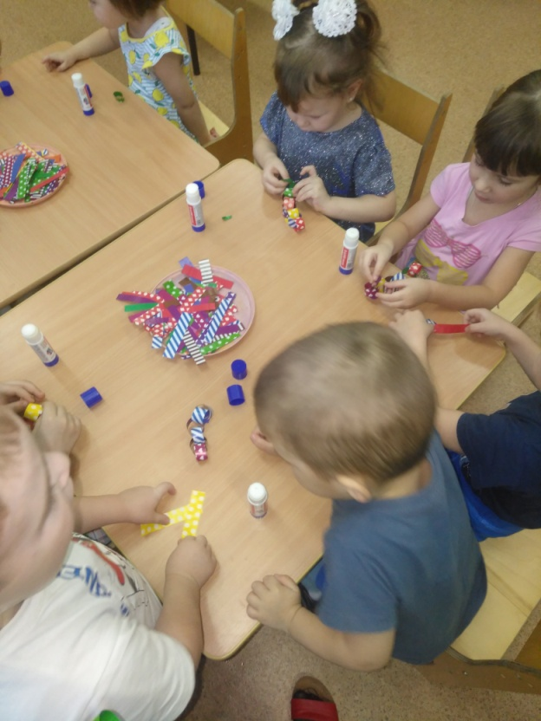
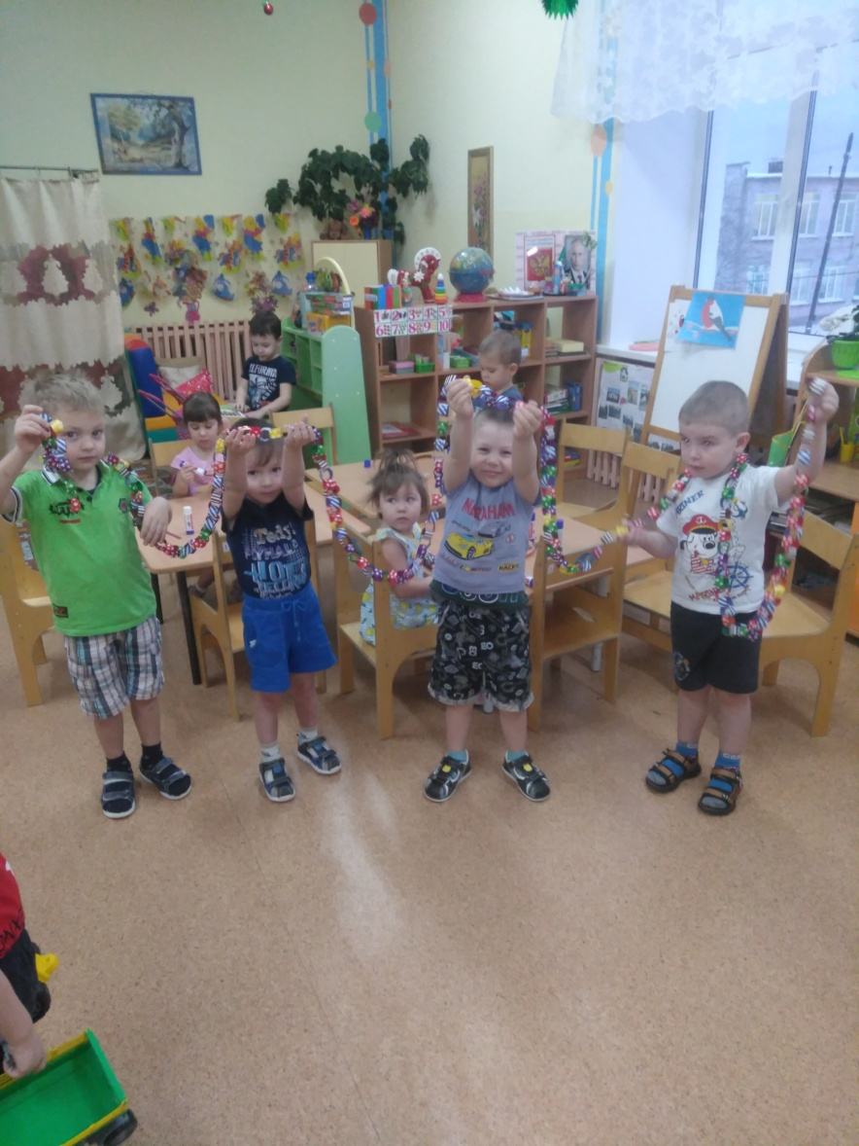
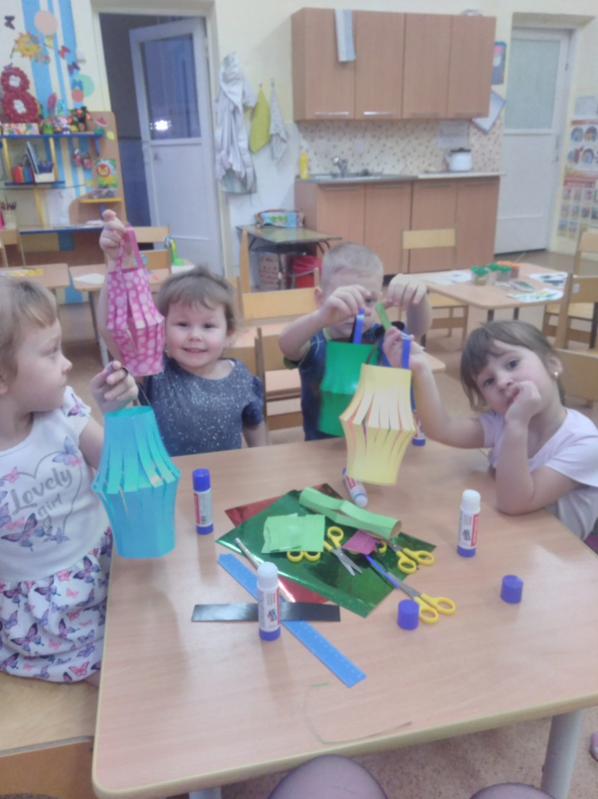
Вот и группу нашу празднично украсим, сделаем фонарики, гирлянды, шарики, елочку поставим в праздничном наряде…

Slide 15
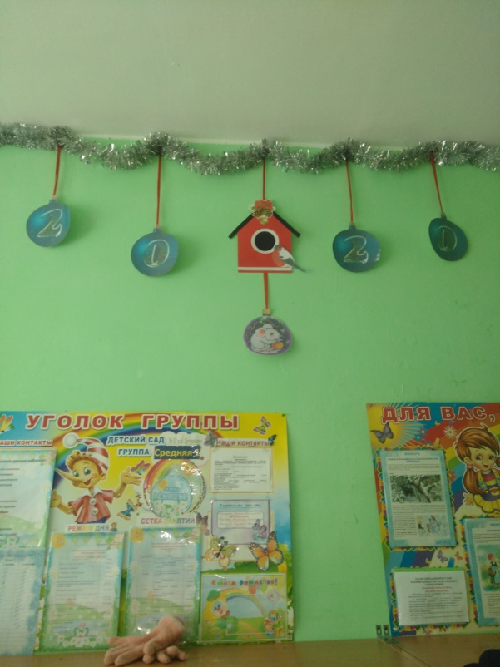
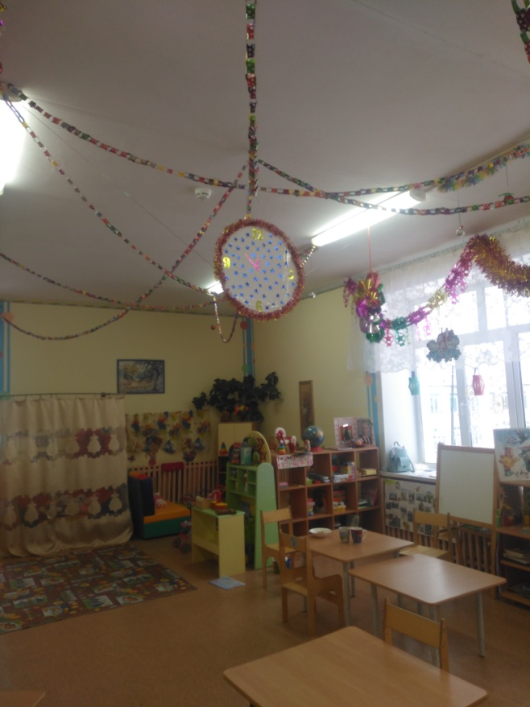
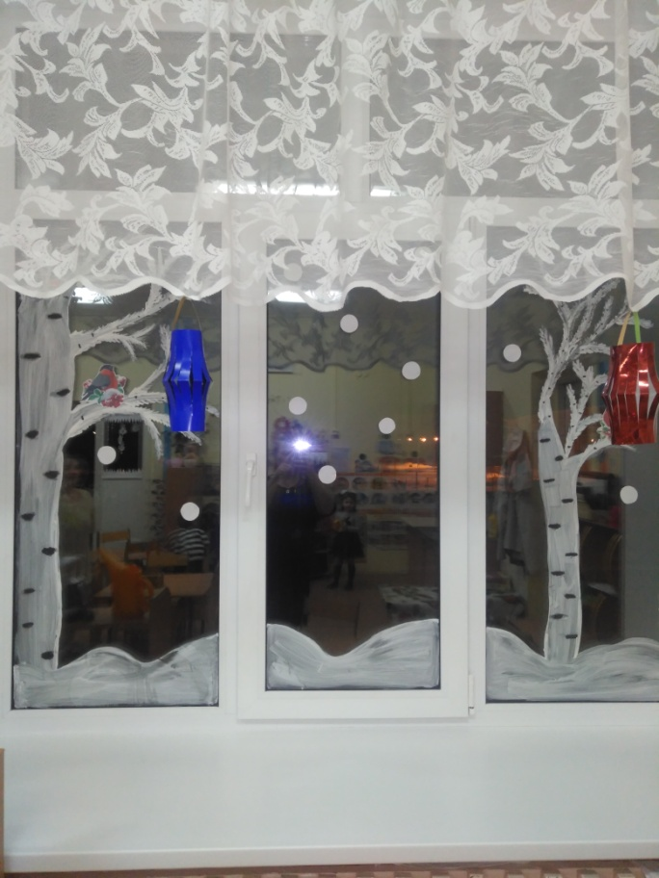
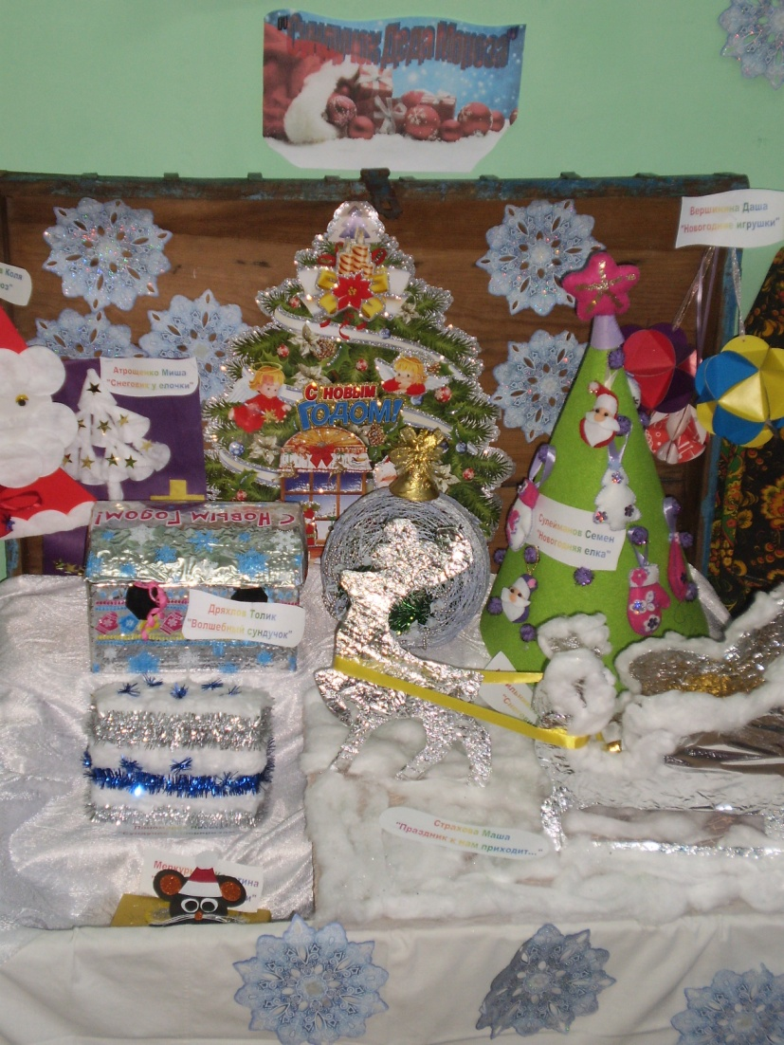
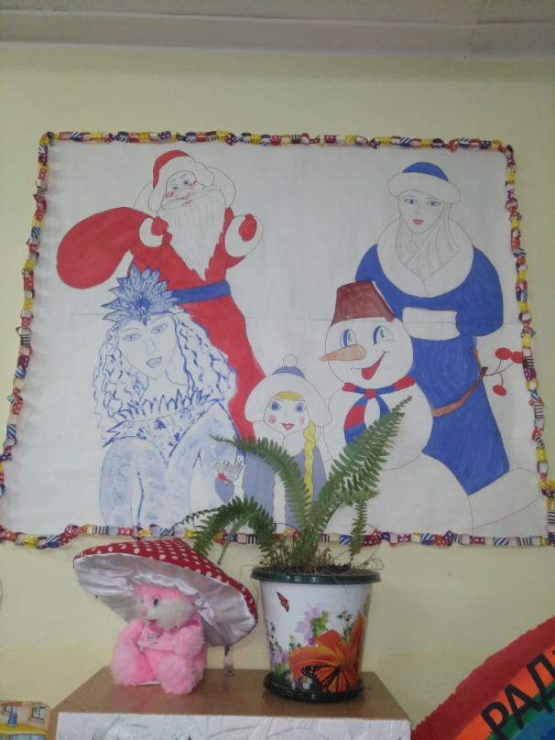
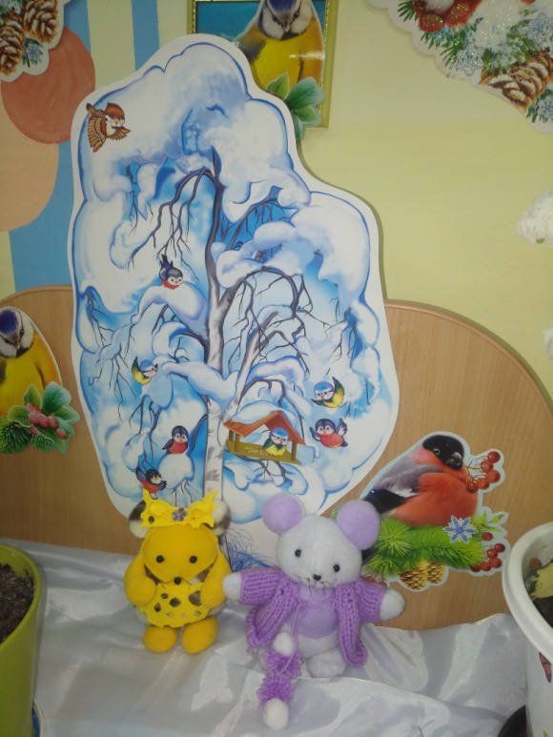
С Новым годом! Спасибо за внимание!

Slide 16
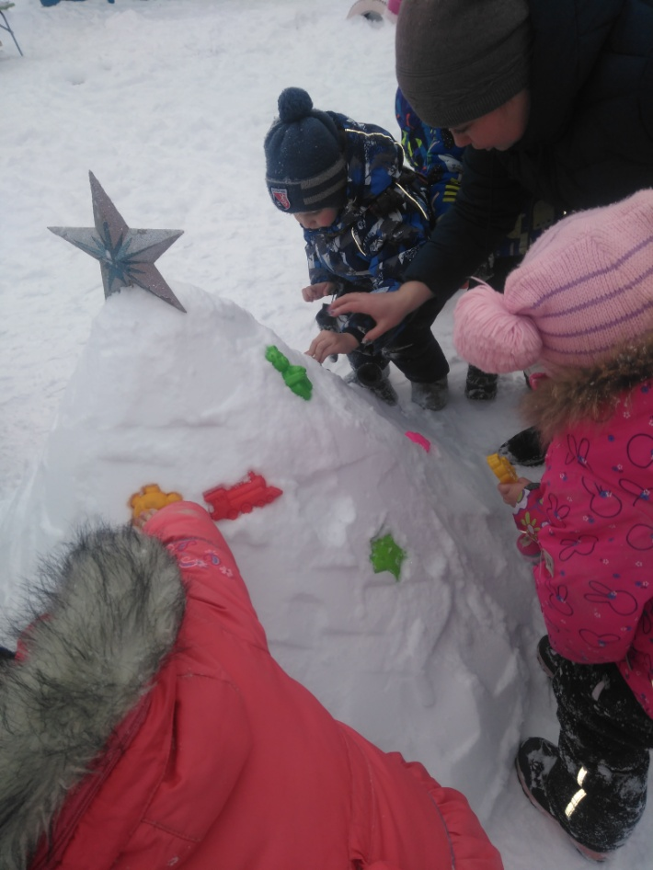
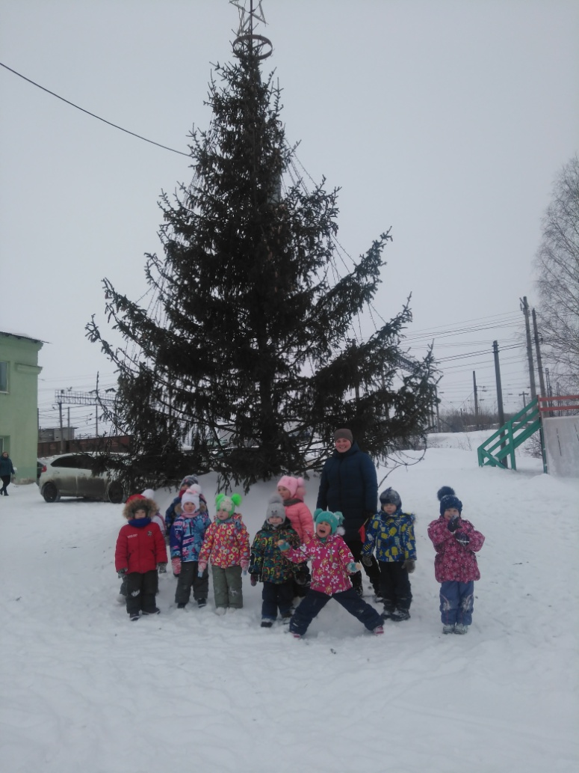
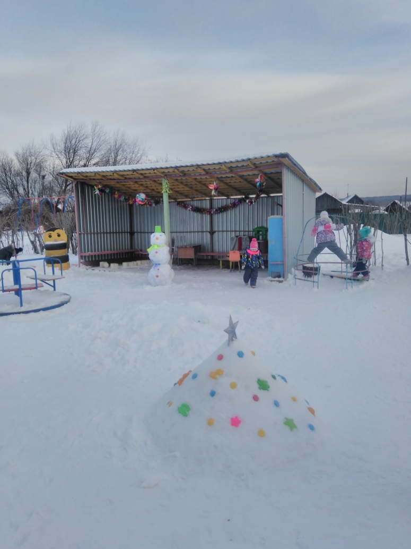
На участке нашем тоже Новый год….

Slide 17
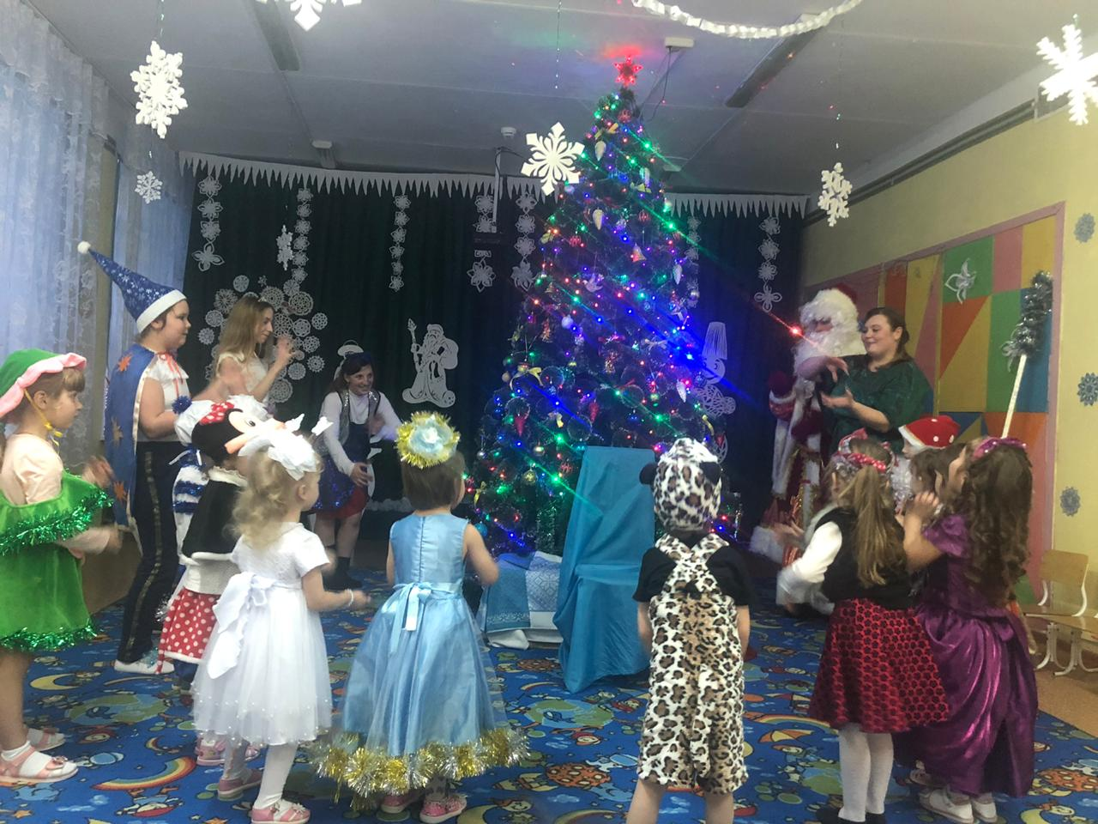
“Что за праздник – Новый год”.

Slide 18
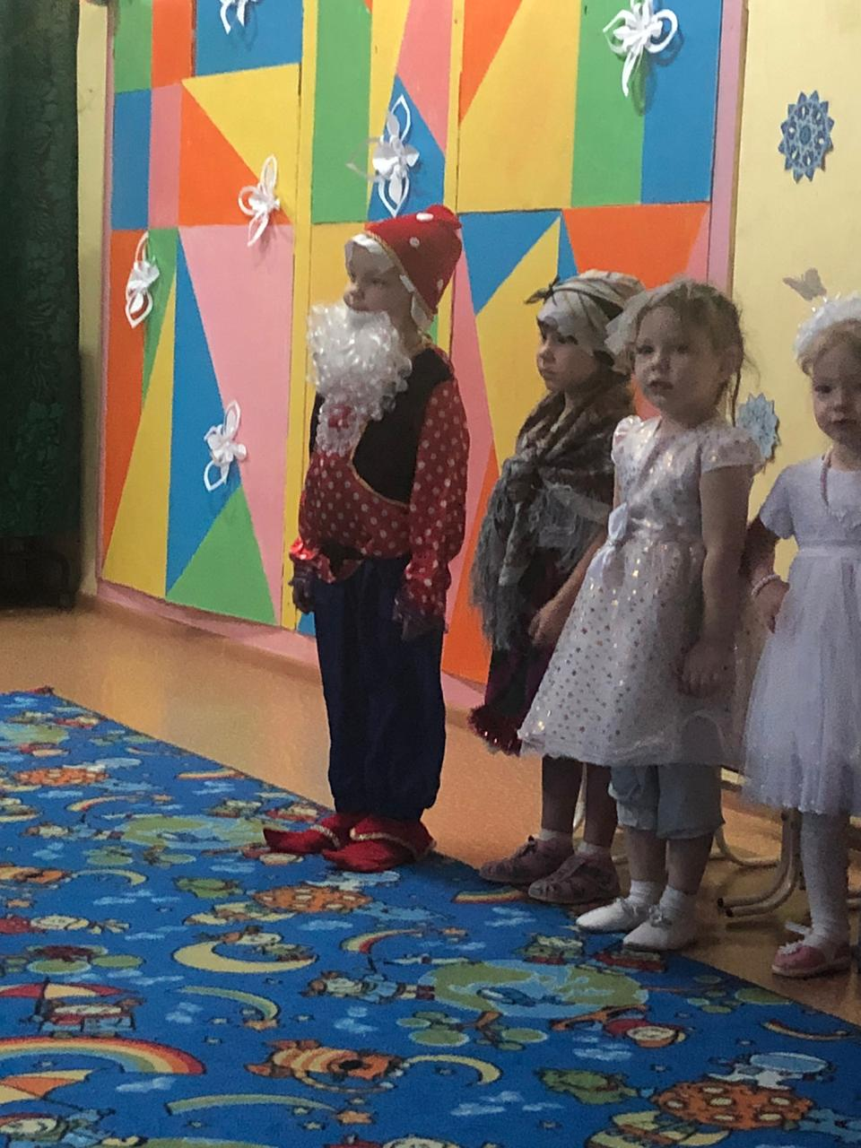
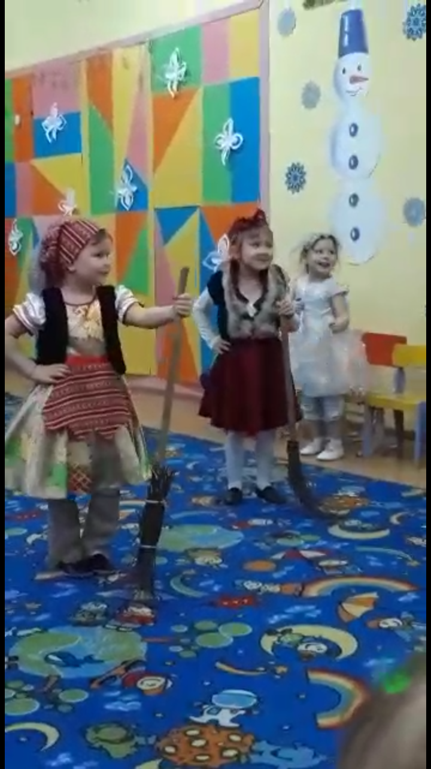
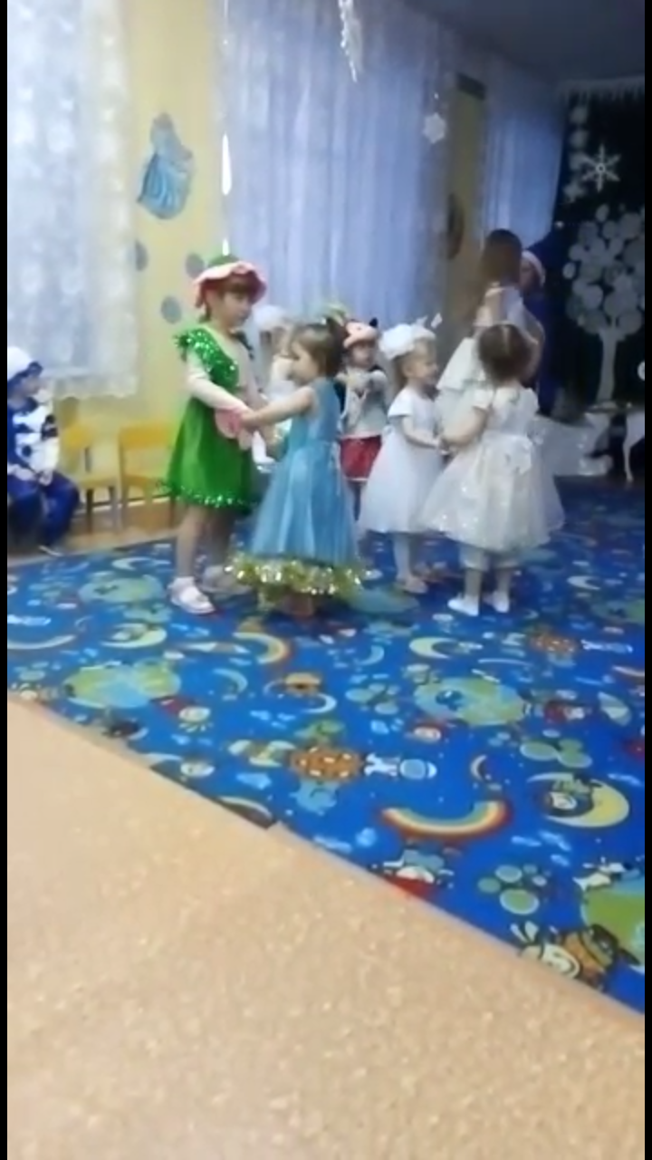

Slide 19
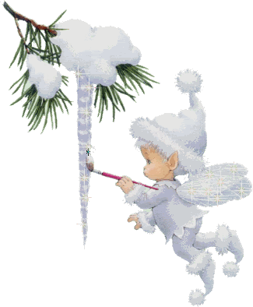
Результат:
В процессе бесед, рассматривании иллюстраций, чтении стихов и т.д. расширились знания и представления детей о празднике Новый год, об обычаях встречи новогоднего праздника.
Раскрылись возможности и творческие способности детей через разнообразные виды детской деятельности.
Отлично проведен новогодний праздник.
Родители активно вовлечены в совместную с детьми познавательно-творческую деятельность; укреплены семейные связи.

Slide 20
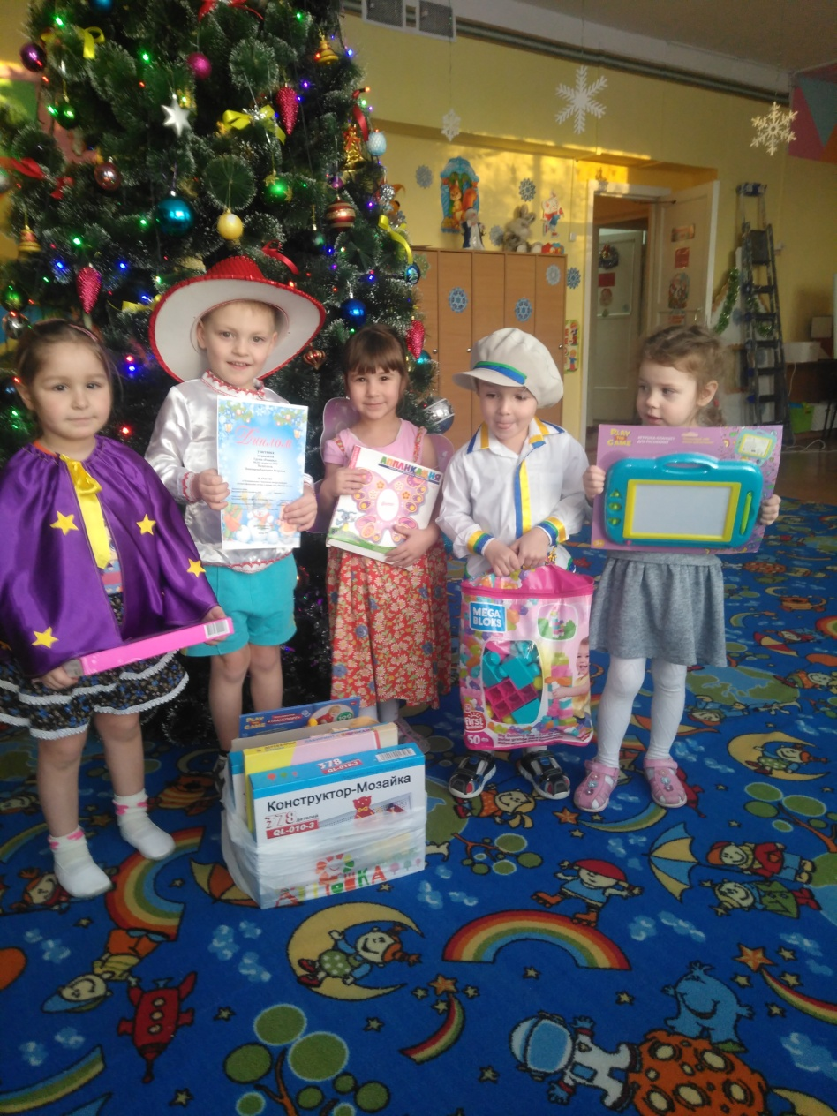
С новым
Годом вас дорогие друзья!!!

